Slide 1
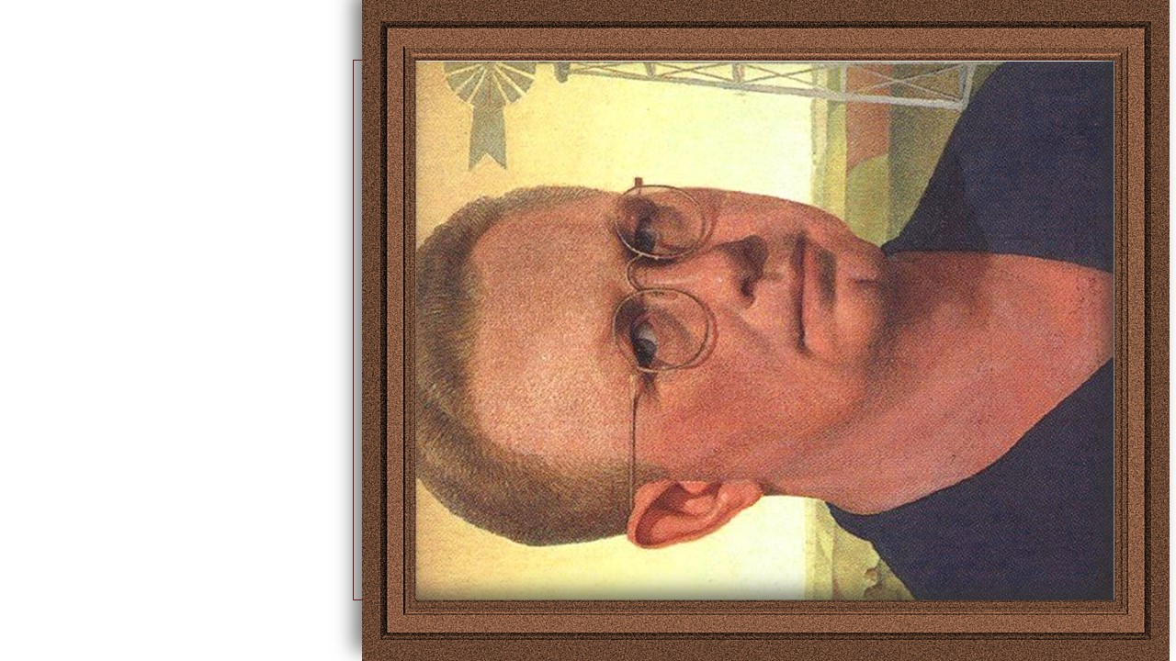
Grant Wood
1891
1942
Cliquez à
chaque vue
Le peintre
de la ruralité
américaine
Autoportrait (1932)

Slide 2
Grant Wood (1891-1942) fut un peintre américain natif de l’Iowa, région du Middle-ouest des Etats Unis d’Amérique.
Son père, homme sévère et rigoureux, était cultivateur. Il possédait une ferme de 80 hectares.
C’était un homme érudit et particulièrement austère. Il suivait les règles strictes des Quakers (issus d’une déviance de la religion anglicane). Il avait trois fils qui, pour lui, devaient impérativement lui succéder. Il n’admettait pas que Grant passe du temps à dessiner. Il clamait haut et fort que l’Art, sous toutes ses formes, n’était pas un travail pour un homme mais une occupation pour les femmes.
Grant n’avait que dix ans lorsque son père décéda. Sa mère, ne pouvant s’occuper de l’exploitation
s’installa en ville. Ce fut une chance pour le jeune garçon qui devint élève au lycée « Washington High School » de Cedar Rapids, puis élève de la Minneapolis School of Design and Handicraft en 1910.
Il trouva un emploi de designer dans un atelier d’argenterie à Chicago et en devint le directeur.
Durant une dizaine d’années, il pei-gnit, pour lui, des toiles représentant des paysages bucoliques. Sa première exposition de 23 tableaux eut lieu en 1919 dans le hall d’un grand magasin de la ville de Cédar Rapids et elle remporta un vif succès. Suite à cette exposition, un poste de professeur d’Art dans le collège de cette petite ville lui fut proposé mais quelques mois plus tard, il le quitta pour se rendre à Paris afin « d’y trouver la
liberté ». Il étouffait à Cedar Rapids.
En effet, l’Amérique était à ce moment là très puritaine. La fré-quentation des églises le dimanche, l’abstinence sexuelle et la prohibi-tion de l’alcool étaient de règle.
A Paris, il logea bd de Port-Royal où déjà une communauté d’artistes américains avait trouvé refuge. Il s’inscrivit à l’Académie Julian où il fit connaissance d’artistes impression-nistes. Ayant vécu une vie austère à Cédar Rapids, il ne put s’adonner pleinement à la vie libre des artistes parisiens.
En 1928, il partit à Munich pour y découvrir l’art de la Renaissance allemande. Puis il retourna à la fin de la même année et définitive-ment dans sa région natale.
2

Slide 3
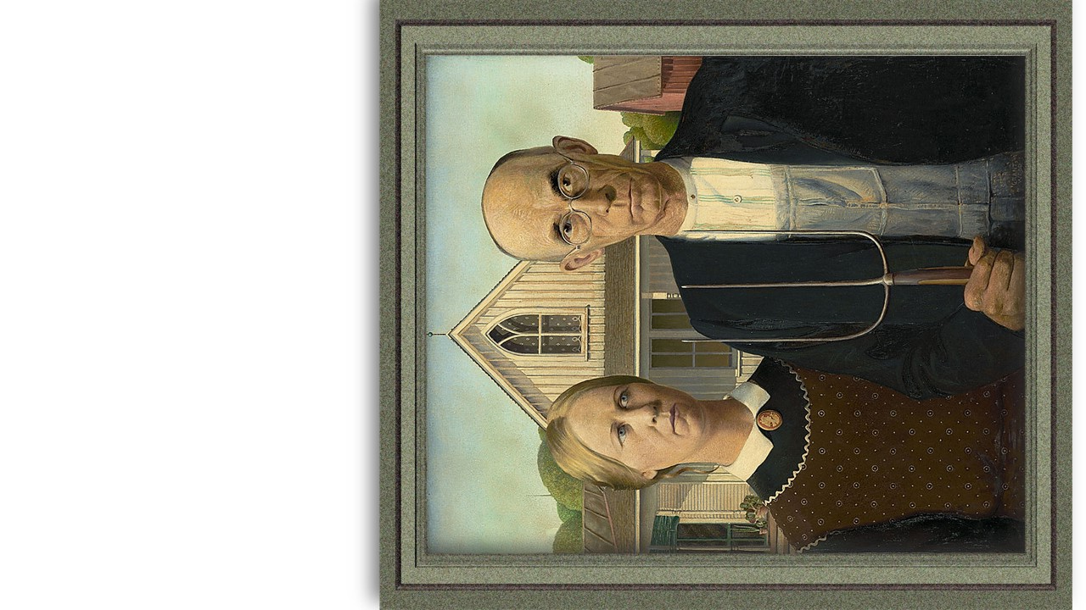
Le krach de 1929 aux Etats Unis
Les années 1920 marquent une période de forte croissance en Amérique et en Europe. La production industrielle est à son apogée. Entreprises et particuliers se lancent dans les crédits.
Dès le début de l’année 1929, la production automobile chute, entraînant la baisse des actions et du 24 au 29 octobre 1929, les bourses de Chicago, de Buffalo, de New York ferment leurs portes. Les industriels et les petits épargnants se retrouvent ruinés.
Les artistes peintres américains vont témoigner – par leurs peintures - d’une réalité grave et anxiogène et vont se révolter face aux inégalités et aux discriminations. Cette période (1930-1940) sera appelée « The Age of Anxiety ».
Grant Wood peint en 1930 « American Gothic ».
Il demande à sa jeune sœur Nan et à son dentiste de poser devant une ferme à la fenêtre de style gothique. Ils incarnent la fille et le père, très rigides, très puritains. La fourche représente le travail. Grant Wood veut montrer la réalité rurale américaine. Le tableau est peu apprécié des américains mais il deviendra, plus tard, le tableau phare de cette époque.
American Gothic
3

Slide 4
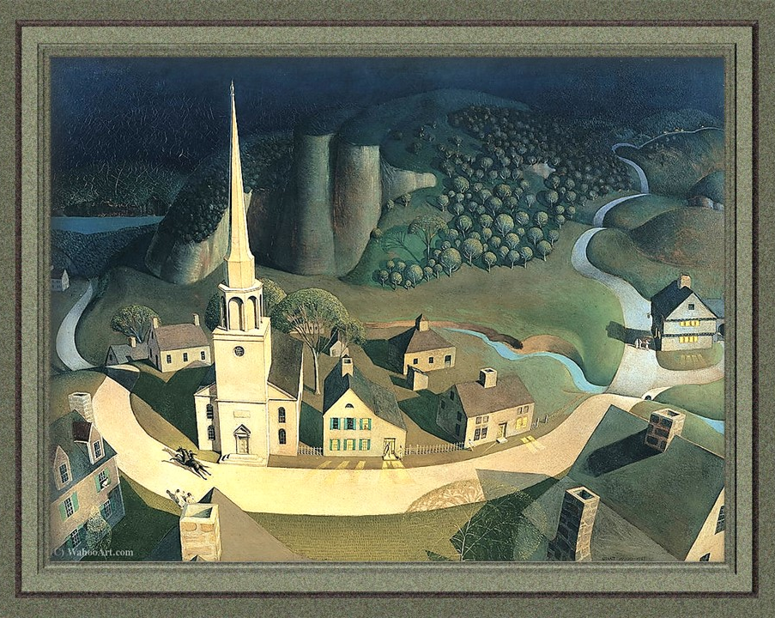
Grant Wood s’inspire d’une légende.
De minuit, Tour de Paul Revère (1931)
4

Slide 5
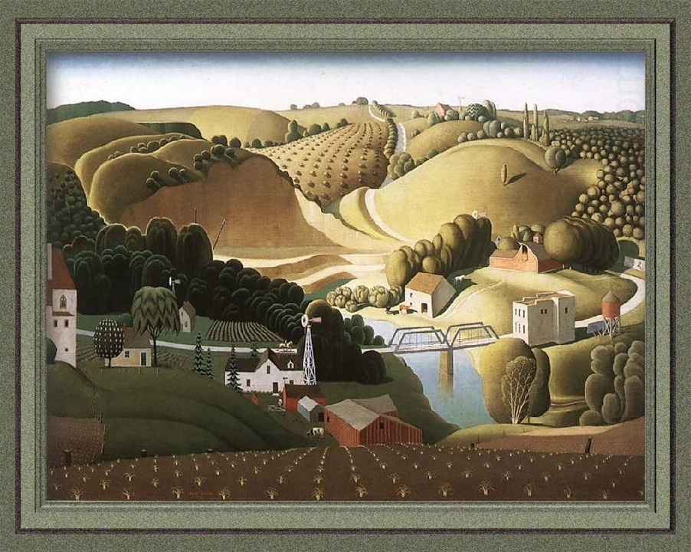
Ville de pierres dans L’Iowa
5

Slide 6
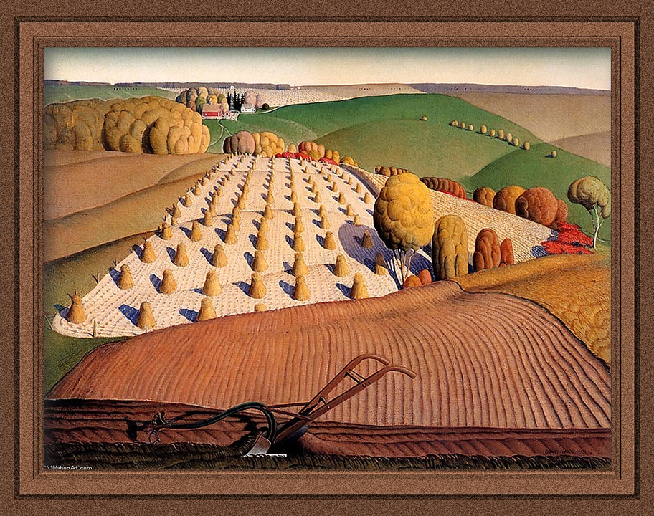
Labour d’automne
6

Slide 7
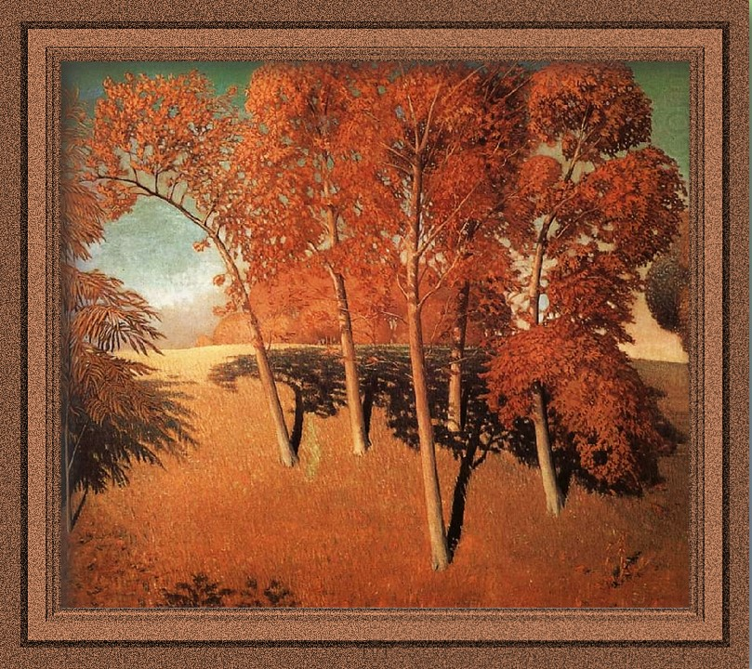
Chênes d’automne
7

Slide 8
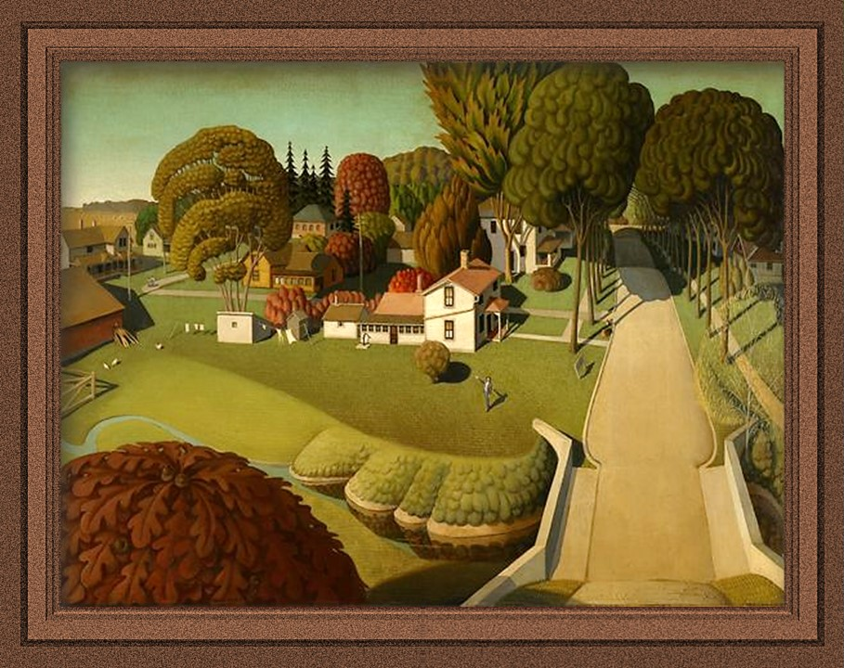
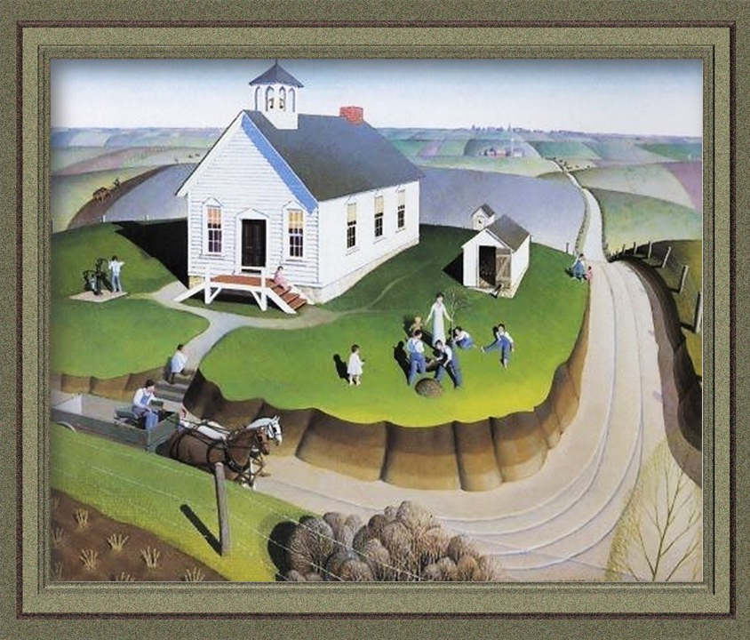
Journée de l’arbre
Lieu de naissance de Herbert Hoover
8

Slide 9
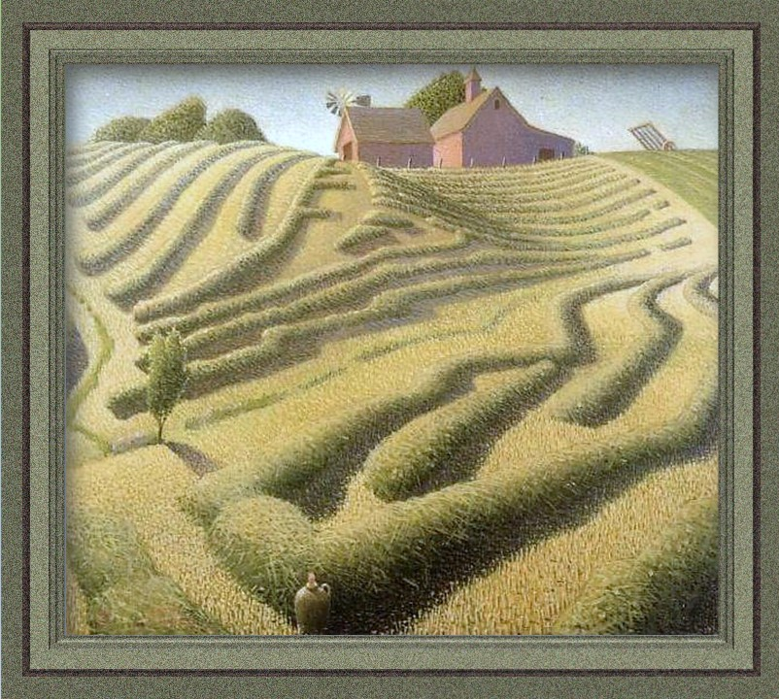
Haying
9

Slide 10
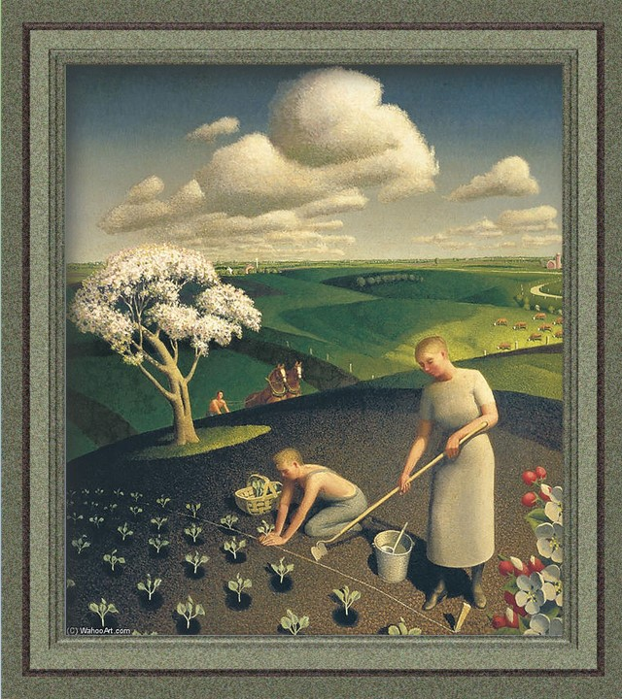
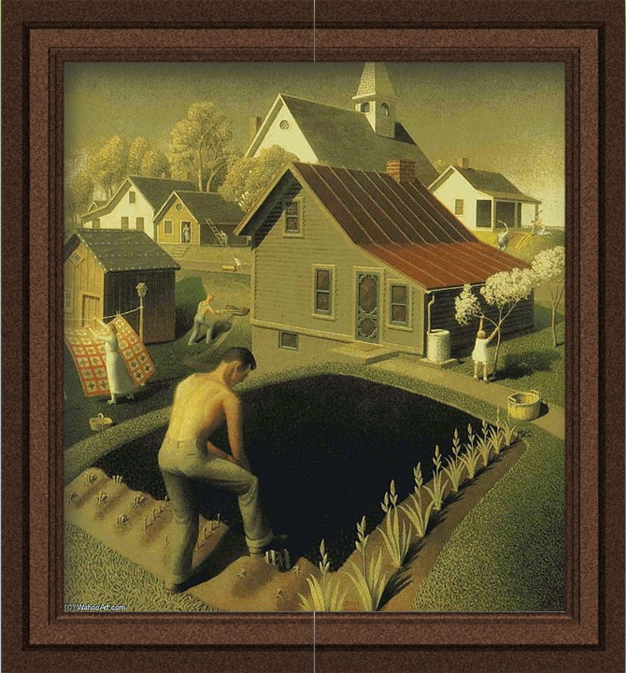
Printemps dans le pays
Printemps dans la ville
10

Slide 11
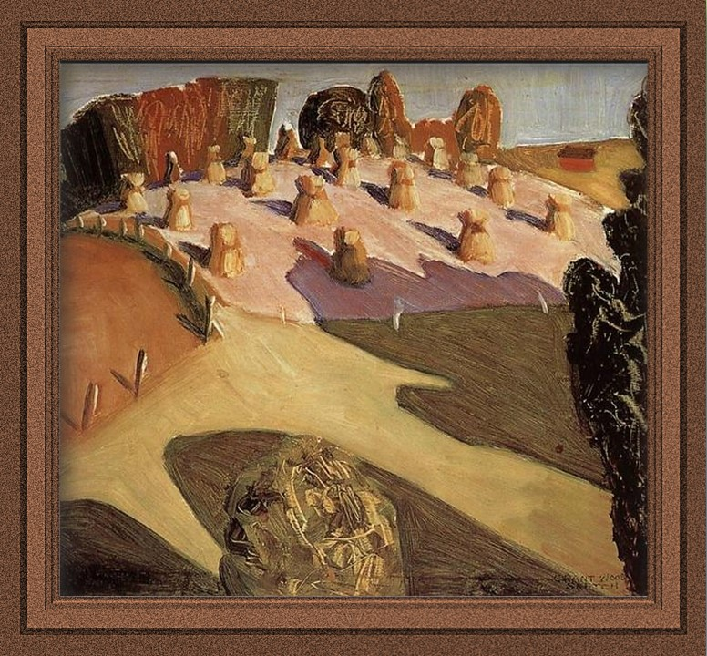
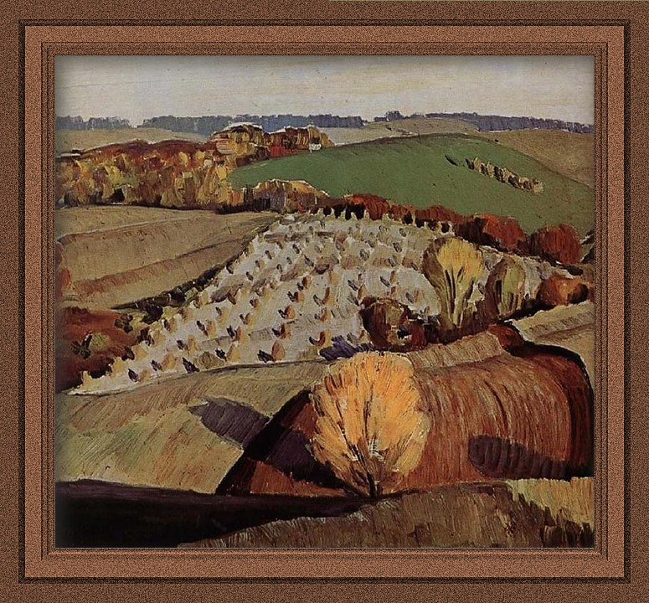
Meules de foin dans l’Iowa
Paysage (1931)
11

Slide 12
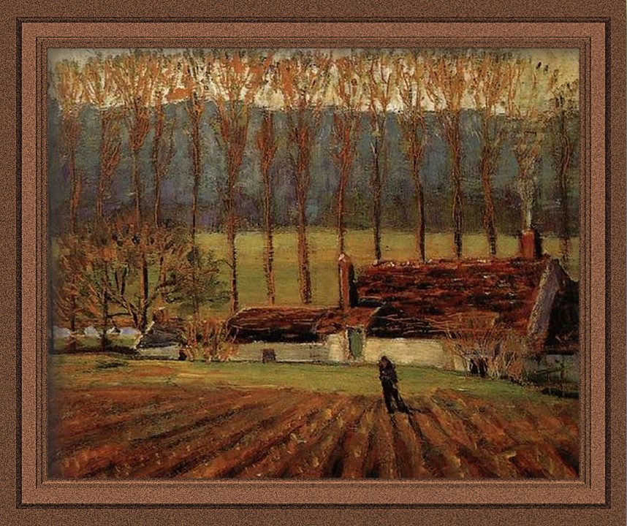
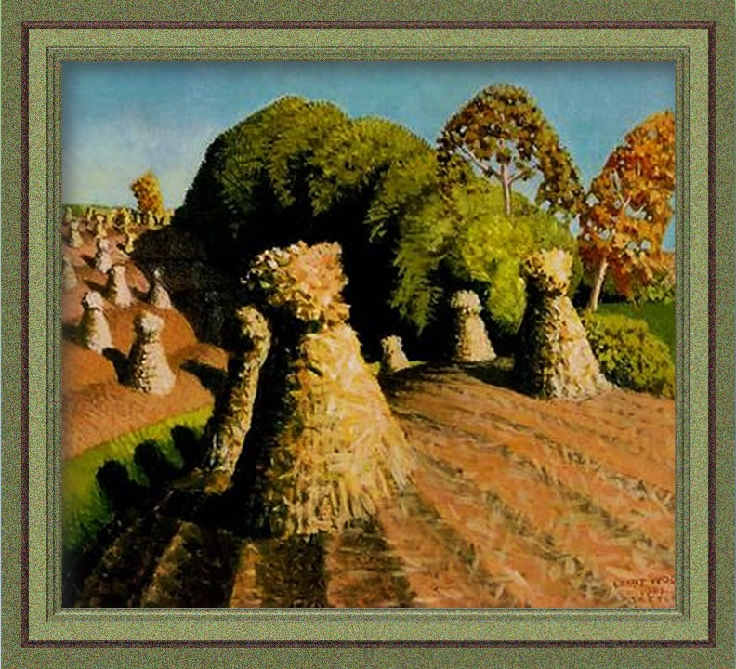
12

Slide 13
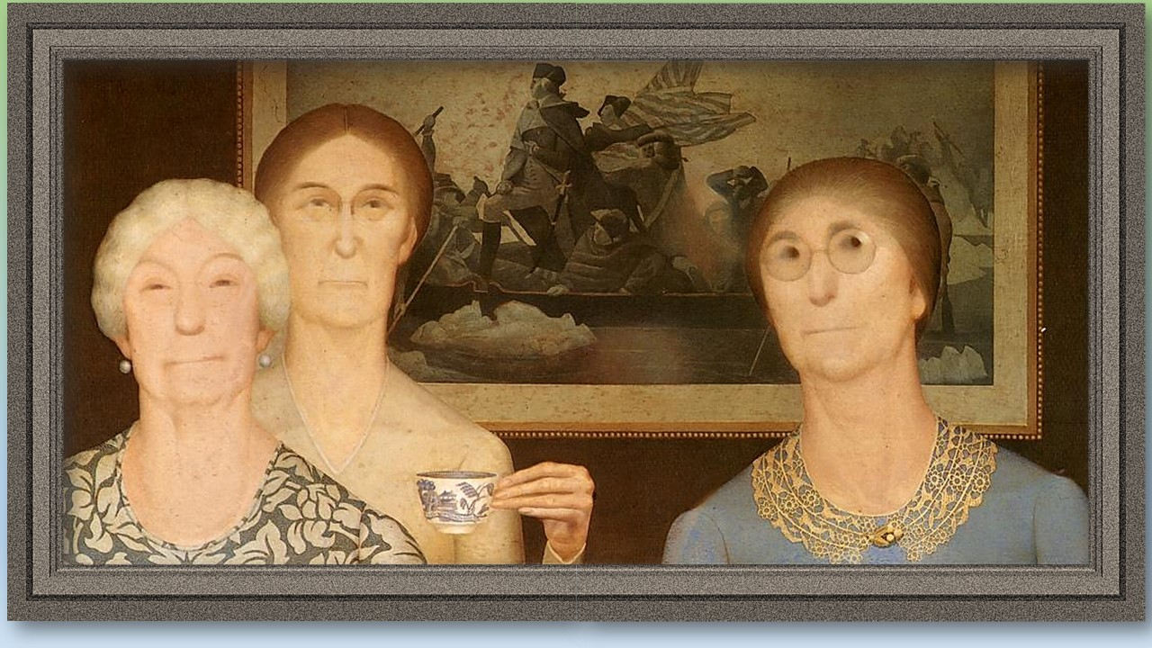
Sœurs de la Révolution (1932)
13

Slide 14
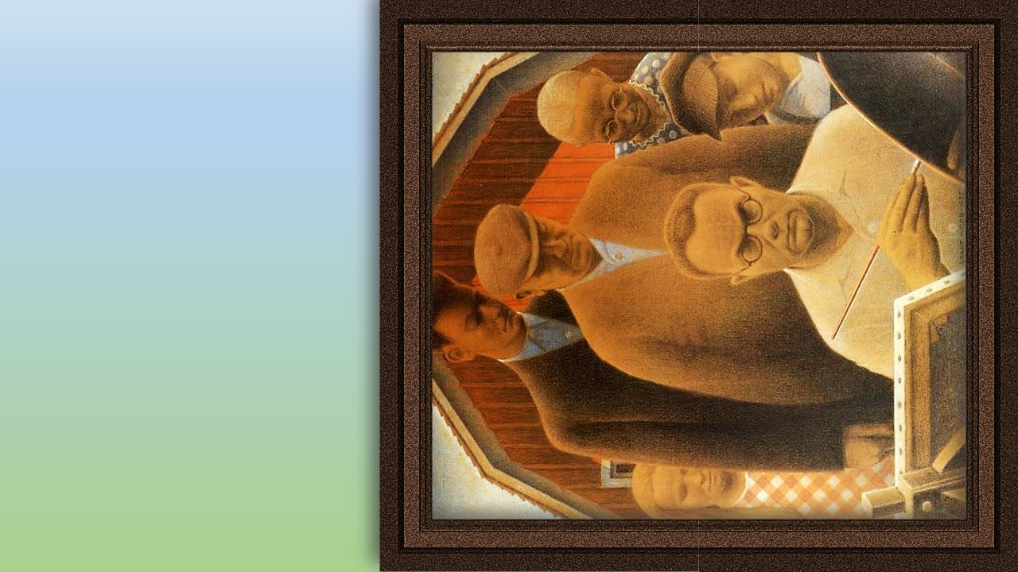
Autoportrait au pastel (1935)
14

Slide 15
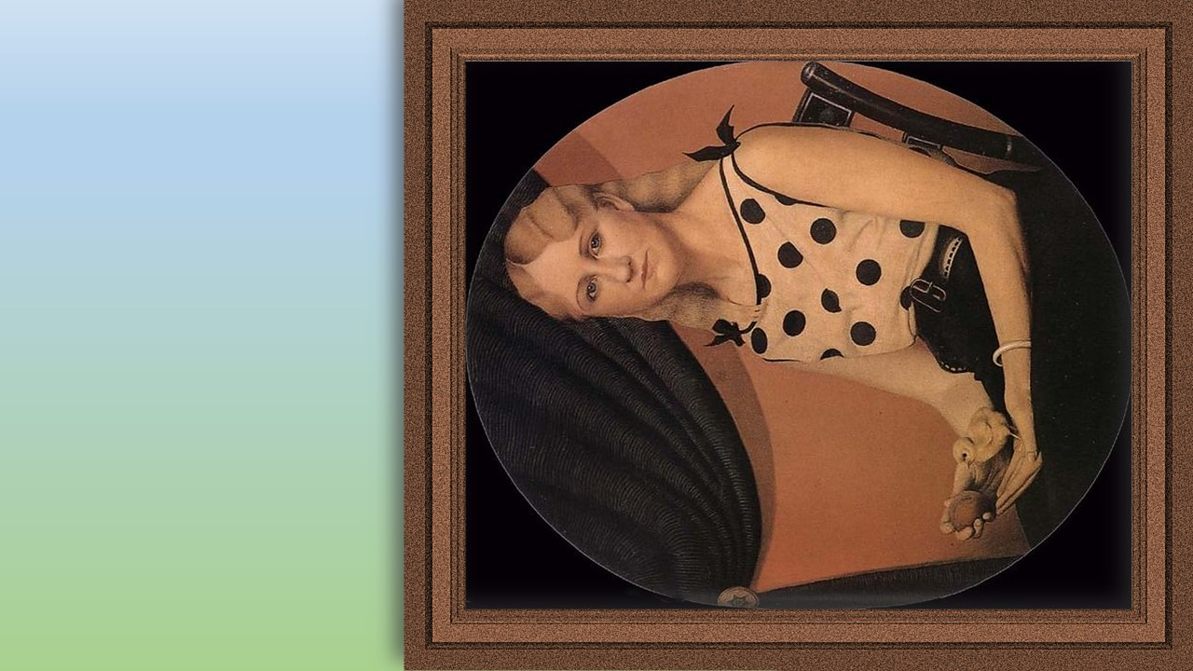
15

Slide 16
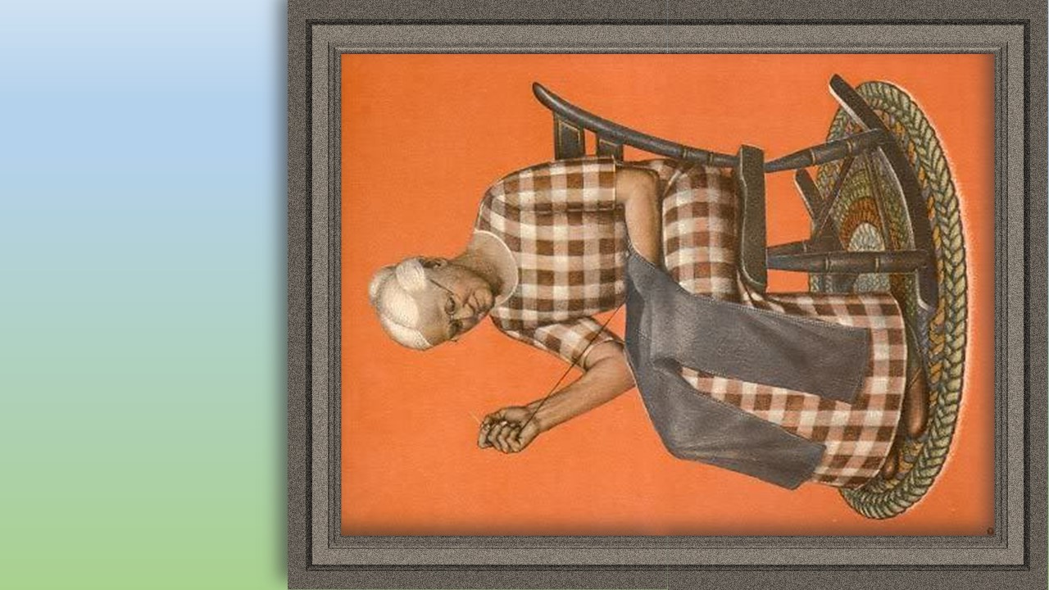
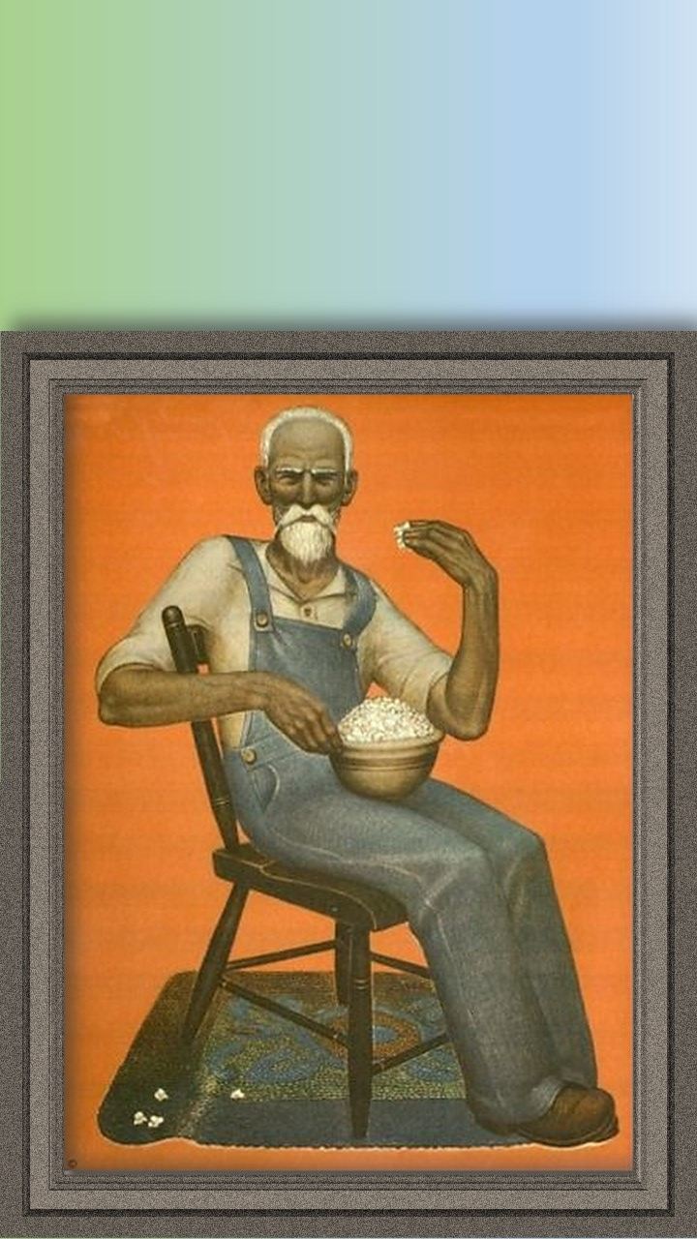
16

Slide 17
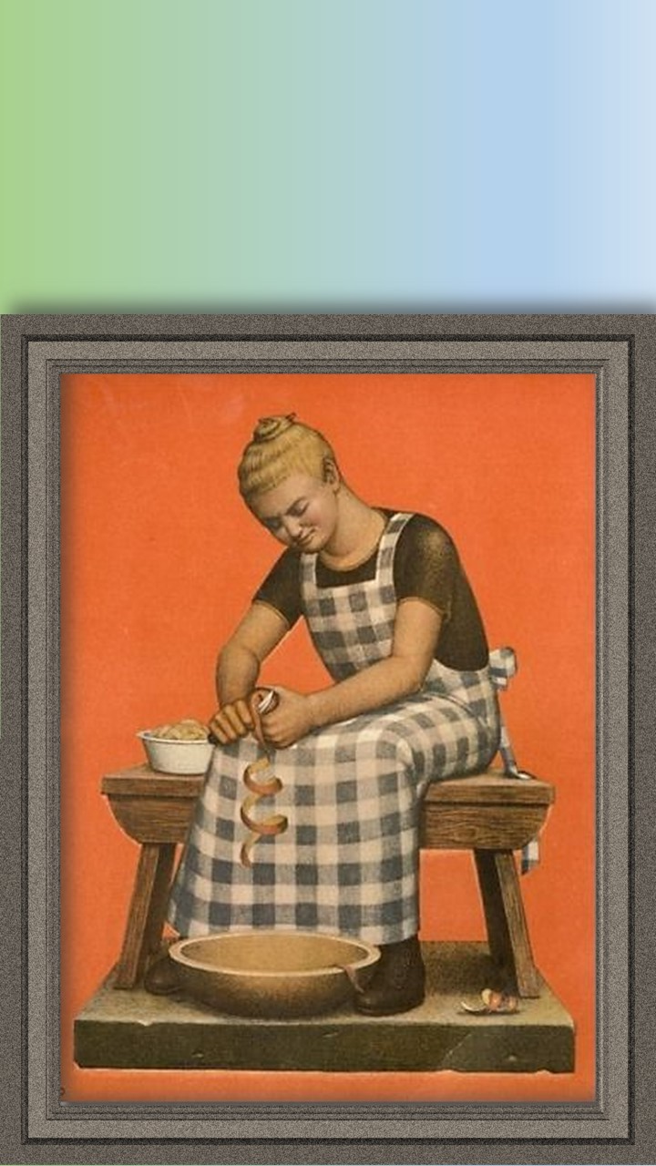
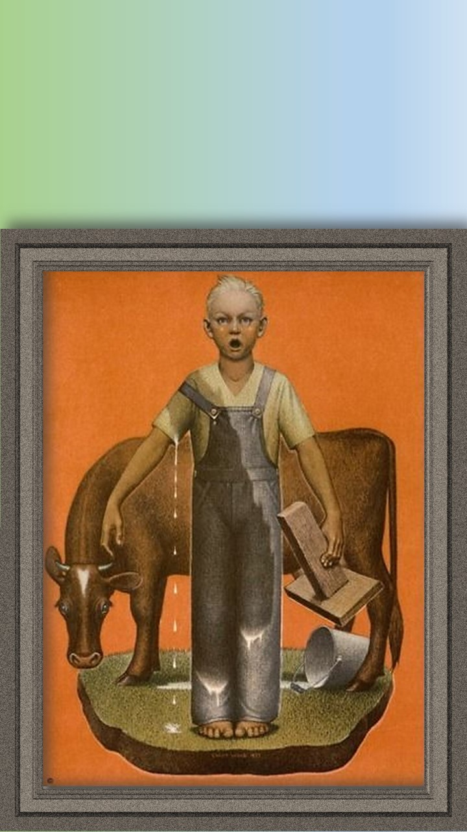
17

Slide 18
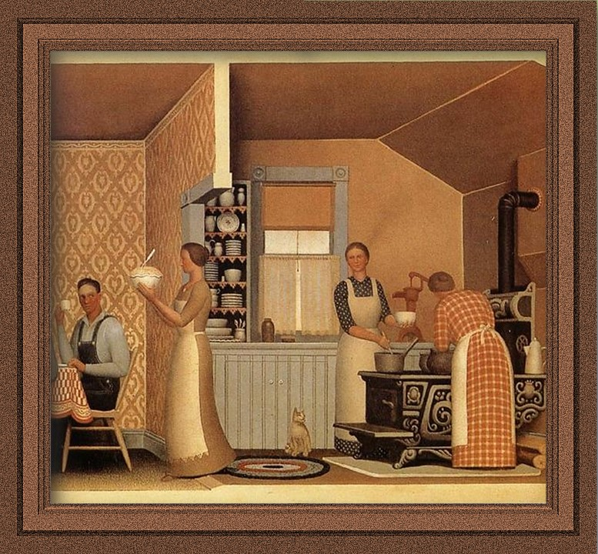
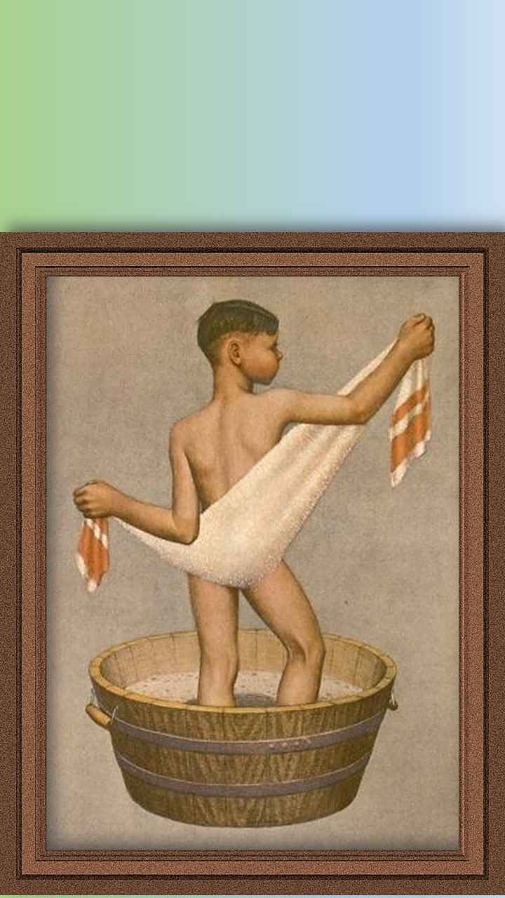
18

Slide 19
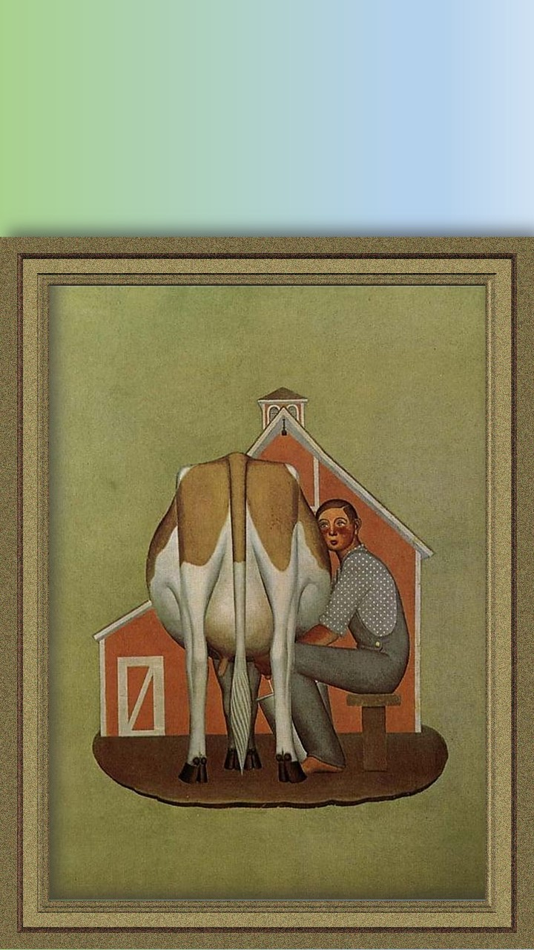
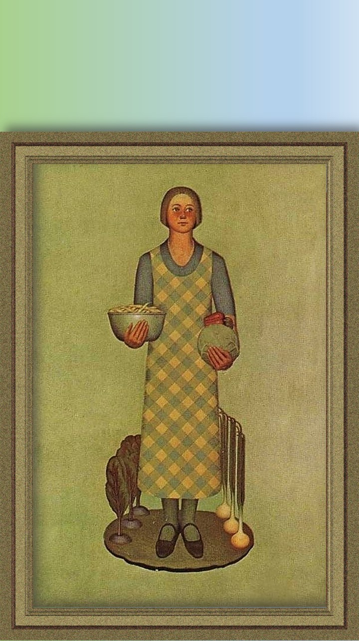
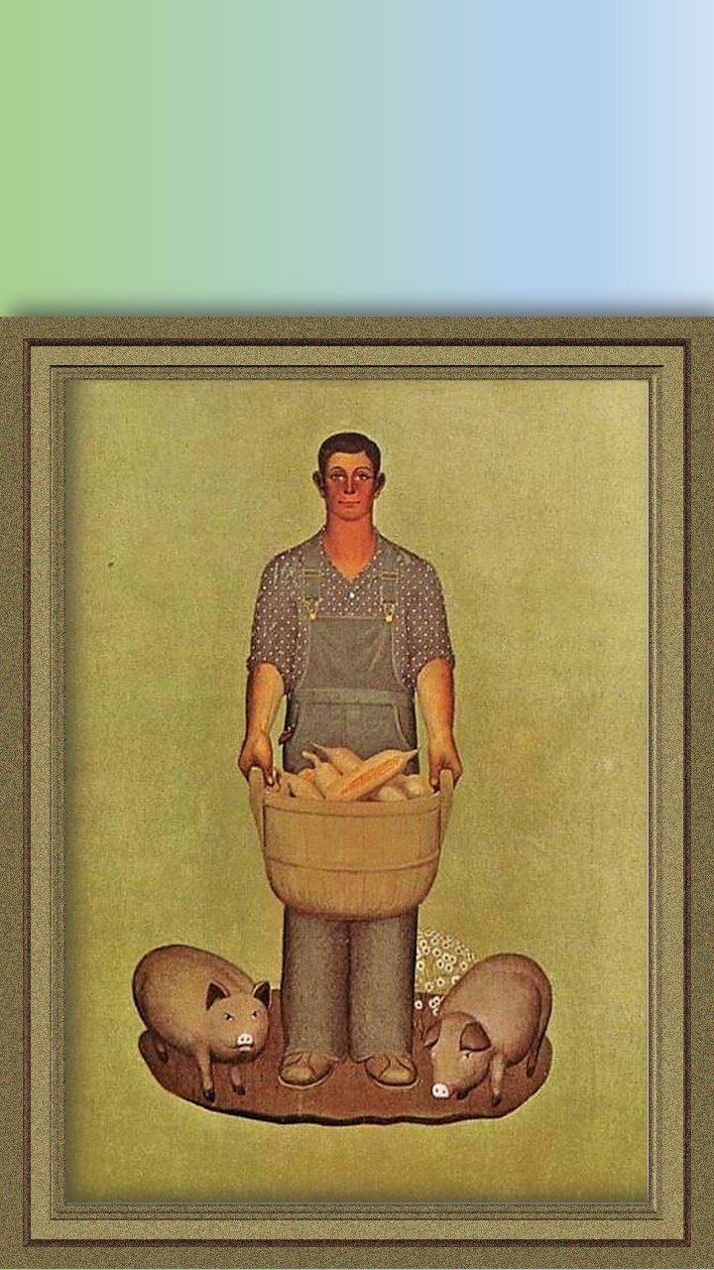
19

Slide 20
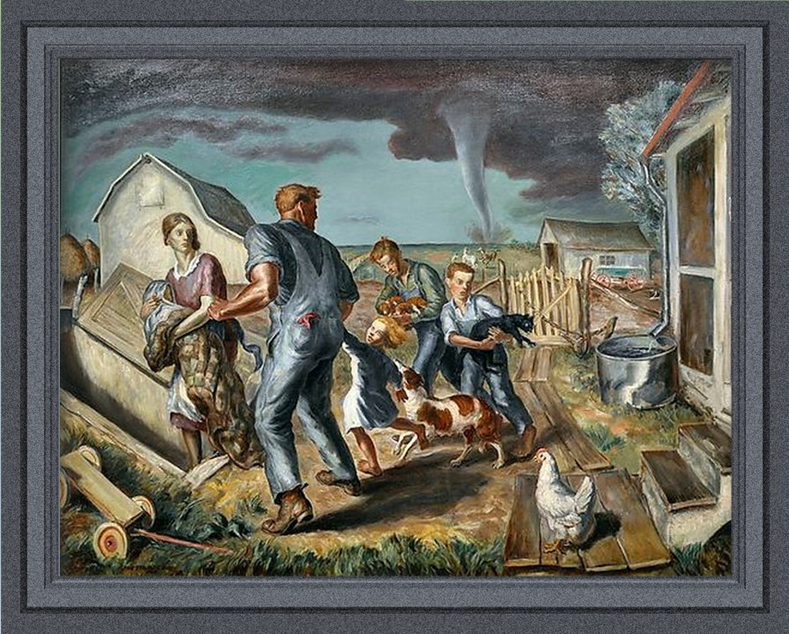
La tornade dans le Kansas (1929)
20

Slide 21
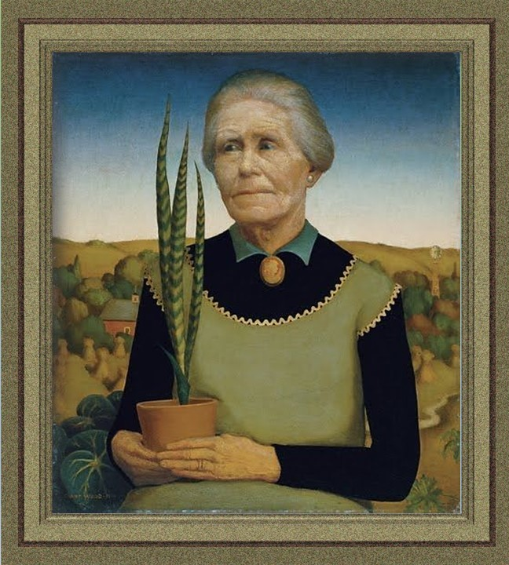
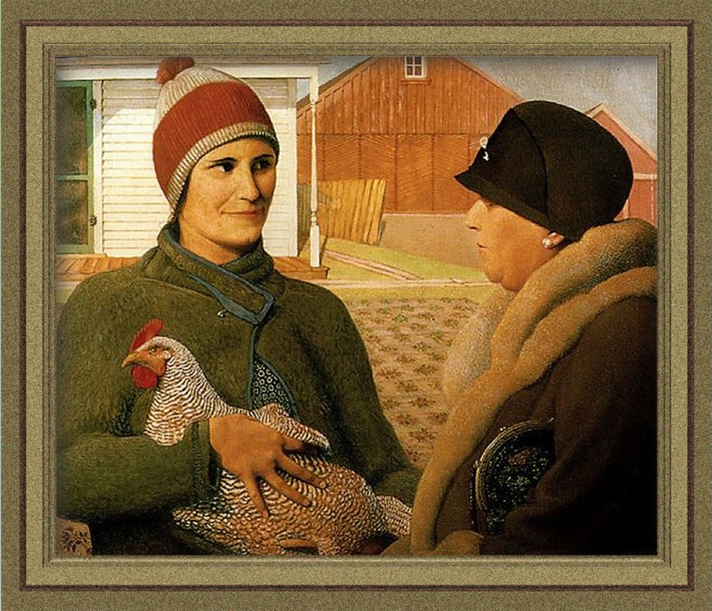
Sa mère
21

Slide 22
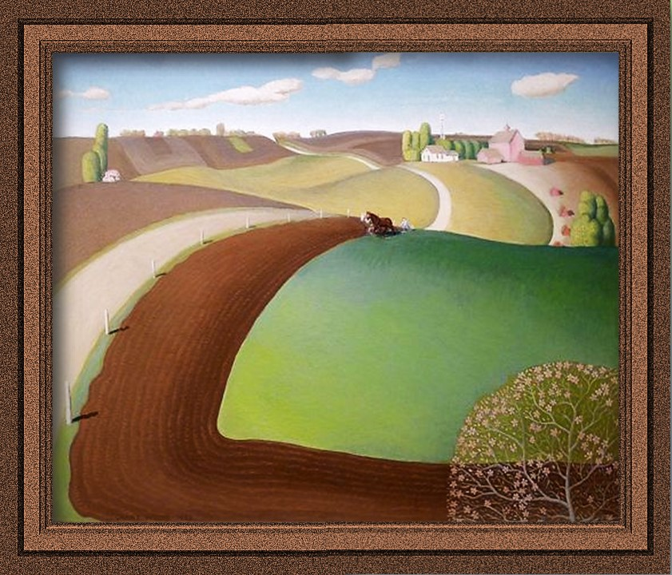
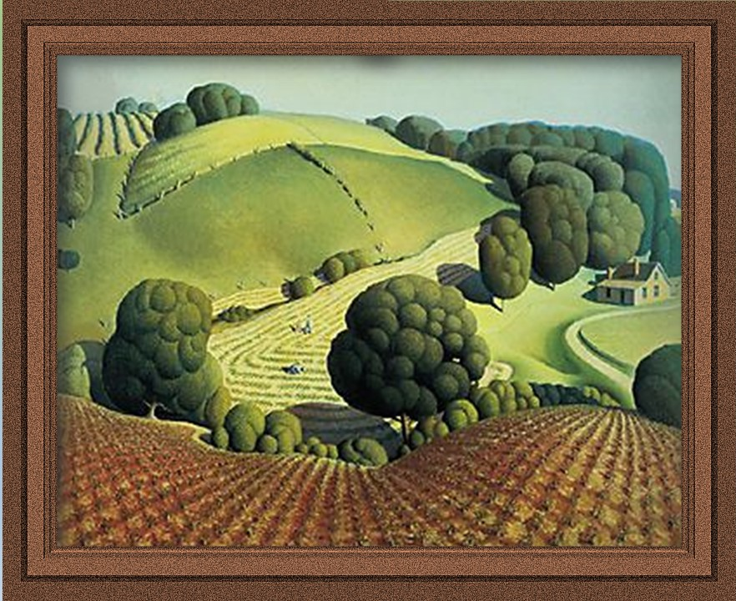
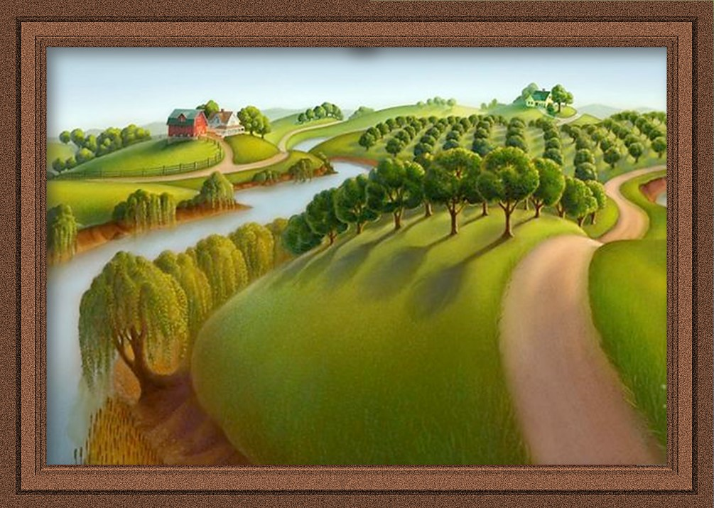
22

Slide 23
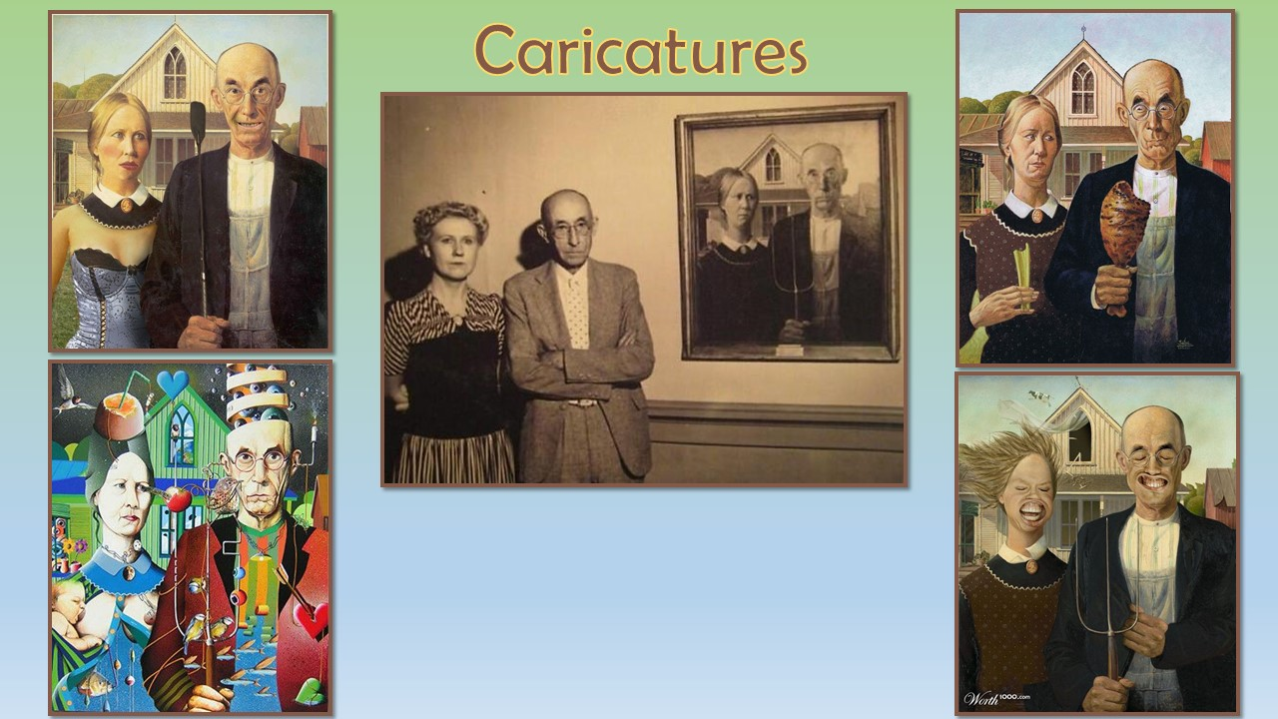
Ce tableau est exposé pour la première fois à l’automne 1930 à Chicago. Les réactions sont diverses, allant de l’ironie à la colère.
Le Boston Hérald écrit : « nous ne savons rien de l’artiste mais il a dû souffrir terriblement dans sa jeunesse ! ». Le New York Times, quant à lui, parle « d’un peintre de granges et de silos, important sur le moment mais sans substance ».
23

Slide 24
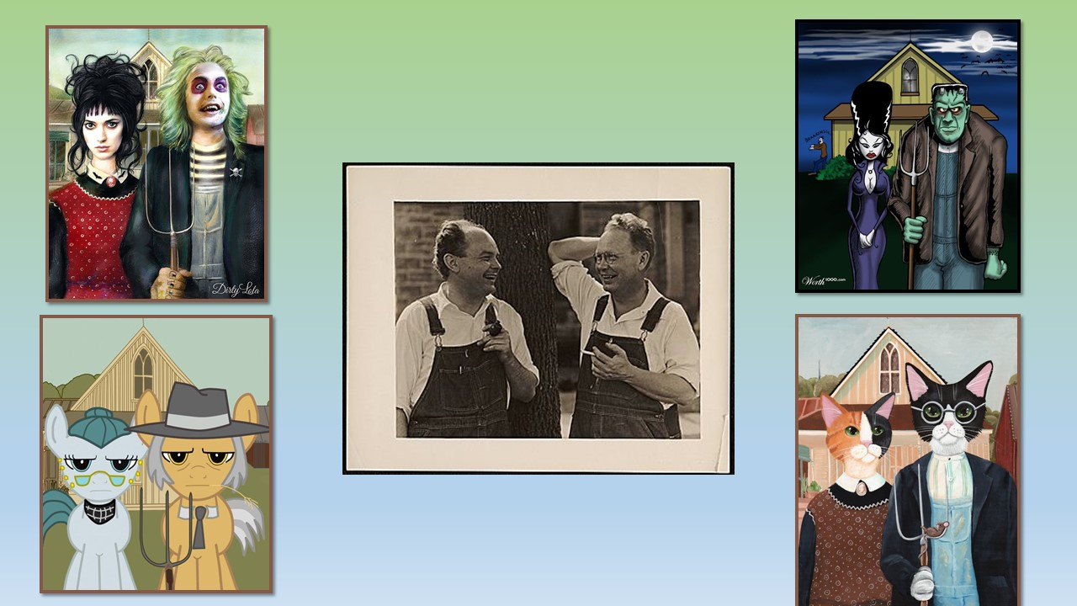
Ce tableau acquiert une grande renommée mais il va être pastiché, caricaturé, transformé en BD comme la Joconde de Léonard de Vinci. A la mort de Grant, sa sœur Nan se bat pour faire reconnaître son frère comme l’un des artistes les plus talentueux des années 1930 et fera admettre ses œuvres dans les plus importants musées des Etats Unis.
John Steuart Curry et Grant Wood (1932)
Fin
24

Slide 25

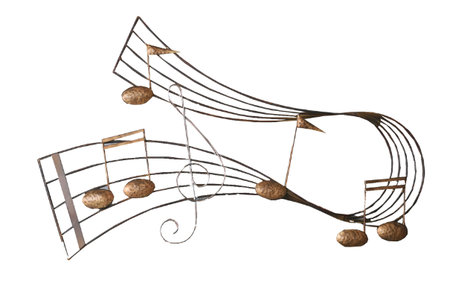
Ce diaporama est à usage non commercial
Il ne doit pas être publié
Il est adressé gratuitement par courrier électronique aux amis des amis
Il ne doit pas être modifié
Aucune de ses vues ne doit en être extraite
Merci de respecter ces consignes
La réalisatrice : Cath ou l’Oiseau de Feu
Quelques toiles de ce peintres sont exposées actuellement au Musée de l’Orangerie à Paris du 19 octobre 2016 au 21 janvier 2017.
Thème de l’exposition temporaire :
« La peinture américaine des années 1930.
Les tableaux de ce peintre – trouvés sur Google et sans titre - sont maintenant dans le domaine public car leurs copyrights ont expiré. Les droits d’auteur expirent 70 ans après la mort. La règle s’applique à l’Union Européenne et aux Etats Unis.
Musique du film :
« autant en emporte le vent »
Scarlett
Pour voir ou revoir ses diaporamas, vous avez deux possibilités :
Cliquez sur le site canadien de Léo :
http://www.imagileonation.com/oiseau-de-feu.ws
Ou bien allez sur Google et écrivez :
Oiseau de Feu – Léo
Dans les deux cas, vous devez enregistrer le diaporama pour pouvoir le visionner.
Ou bien, cliquez sur son propre site :
http://www.chez-cath.fr/

